Slide 1
Chào mừng các em đến với tiết Tiếng Việt - Lớp 2

Slide 2
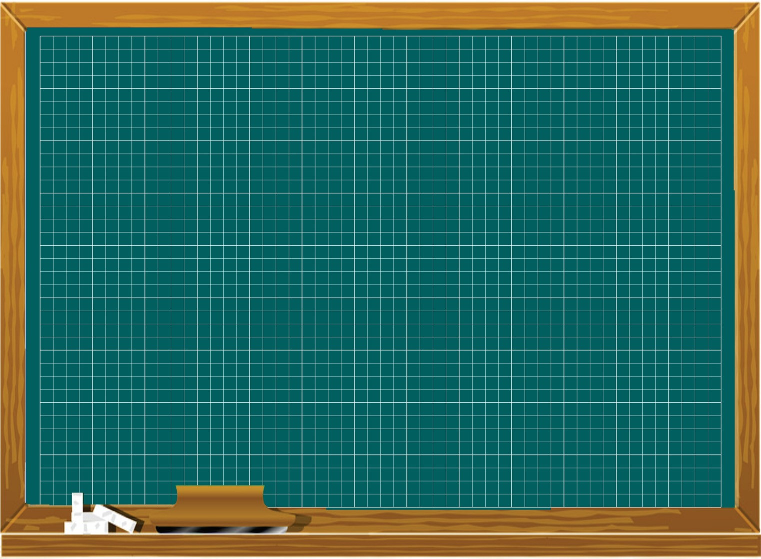
Tiếng Việt
Nghe – viết: Em học vẽ
(tr.60)

Slide 3
Viết

Slide 4
Viết
Hôm nay trong lớp học
Vẽ ông trăng trên cao
/
Với giấy trắng, bút màu
Rải ánh vàng đầu ngõ
Nắn nót em ngồi vẽ
Vẽ cánh diều no gió
Lung linh bầu trời sao.
Vi vu giữa trời xanh.
Notes:
Bài giảng thiết kế bởi: Hương Thảo - tranthao121006@gmail.com

Slide 5
2. Chọn ng hay ngh thay cho ô vuông
a. Trăm nghe không bằng một thấy
b. Có công mài sắt, có ngày nên kim
rùa
chớp
dưa

Slide 6
Bàn
Bảng
Đàn

